Slide 1
ПОДОРОЖУЄМО КРАЇНАМИ ЄВРОпи

Slide 2
Любі друзі!
Ви колись чули про дивовижні країни Європи, про життя, побут та звичаї європейців?- Сподіваюся, що так - адже ви сучасні та розумні. А от побувати в Європі довелося далеко не кожному!
Та це не біда! Пропоную разом відправитися в цікаву та пізнавальну віртуальну подорож по деяких країнах та містах Європи та познайомитися з письменниками, які там проживали та їхніми творами!

Slide 12
Німецькі дитячі письменники

Slide 14
Вільгельм Гауф

Slide 18
Народні казки віддавна цікавили письменників і вчених багатьох країн. Декотрі письменники брали теми та образи народних казок і на їхній основі писали свої власні твори (як, наприклад, І. Франко в Україні чи В. Гауф у Німеччині), а декотрі записували й видавали народні казки такими, якими почули їх від оповідачів. Саме так зробили понад сто вісімдесят років тому й німецькі вчені Грімм: Якоб (1785 - 1863) та Вільгельм (1786 - 1859). Брати зібрали й видали у двох великих книжках німецькі народні казки, вважаючи, що вони мають таку ж вартість і будуть такі ж цікаві читачам, як і писані художні твори.
Думка братів Грімм виявилась слушною. Казки, які вони зібрали, здобули величезну славу, їх читають тепер майже всіма мовами світу. Не раз виходили вони й українською мовою.

Slide 21
Головним героєм для Пауля Маара став вигаданий персонаж Суботик. Пауль Маар зазначав, що дитячий письменник або пригадує у своїх творах власні щасливі дитячі роки, або вигадує прекрасний світ дитинства, якого не мав у дійсності. Про себе він казав, що належить до другої категорії, тому в його казкових історіях панує радість і довіра, відсутні безглузді обмеження й образи дітей з боку дорослих. Перша книжка П. Маара «Собака з татуюванням» (нім. Dег tatowierte Huiid") вийшла друком 1967 р. Це збірка оповідань, об'єднаних спільним сюжетом про собаку, який розповідав історії про малюнки, зроблені на його тілі. Найновіші казки письменник написав про пана Белло (Herr Bello) — теж про собаку, що став людиною й залишився добрим і наївним. Про пана Белло П. Маар написав уже чотири книжки й не збирається на цьому зупинятися. Найбільш відомі з його творів — це казки про Суботика (Das Sams) від німецького слова Samstag, що означає субота. Великим попитом серед читачів користуються казкові повісті «Що не день, то субота» (нім. «Еіnе Woche voller Samstage»), «Машина для здійснення бажань, або Суботик повертається в суботу» (нім. «Аm Samstag kam das Sams zuruck»), «Китобус, або Нові цятки для Суботика» (нім. «Neue Punkte fur das Sams»), «Суботик у небезпеці» (нім. «Sams in Gefahr»). Кожна нова історія про Суботика розповідає про добре створіння з поросячим носиком, що має енергійний характер і здатне зробити такими всіх людей, з якими зустрічається. Образ Суботика є втіленням природного й дитячого погляду на світ.

Slide 22
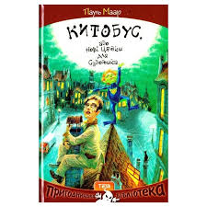
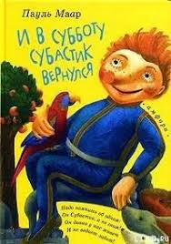
Пауль Маар

Slide 24
ВЕЛИКОБРИТАНІЯ
прапор герб

Slide 34
ТАУЕРСЬКИЙ МІСТ

Slide 35
Англійські дитячі письменники

Slide 37
Алан Мілн, автор книжки про Вінні-Пуха,яку ніколи не читав своєму синові.
Купила мама своїй єдиній дитині плюшевого ведмедика й почала синові на ніч розповідати історії про того ведмедика і про нього самого. Батько за дружиною записував. А потім, нічого не кажучи ані їй, ані синові, подав ті історії до друку. Перші — майже дослівно законспектовані за дружиною, а згодом почав і від себе вигадувати. Уже не тільки про хлопчика та ведмедика, а й про інші іграшки — про Віслюка, про Поросятко, про Кенгуру та про Тигра. Сова ж та Кролик були справжніми — вони мешкали біля мілнівського маєтку в Кочфордському окрузі на південному сході Англії.
Тільки з 1968 року лише одне англійське видавництво «Муффін» щорічно продавало півмільйона екземплярів «Вінні-Пуха». А торік права на Пуха за $350 млн придбала компанія Волта Діснея. З них онуці автора Клер дістанеться 44 млн, решта піде Королівському літературному товариству Великої Британії та іншим утримувачам прав на «ведмедика».
Книжка Алана Александера Мілна «Вінні-Пух та всі-всі-всі» — на 17-му місці за популярністю серед творів, написаних і виданих у ХХ ст. А прибутковішим за нього є тільки Міккі-Маус.
Справжній герой книжки про Вінні-Пуха — Крістофер Робін Мілн, син автора. «Взагалі-то ми чекали на дівчинку на ім'я Розмарі, — зізнався Мілн-старший у листі до знайомої відразу після народження Біллі, як у родині стали називати Крістофера. — Але, сподіваюся, будемо такі само щасливі й із цим джентльменом». Зазвичай хлопчики народжуються блондинчиками і їхнє волоссячко тьмянішає на четвертому-п'ятому році життя. З Крістофером Робіном сталося навпаки. Коли йому подарували плюшевого ведмедика, хлопчик почав світлішати буквально по тижнях. Той ведмедик живий і досі. Побачити його можна в дитячому читальному залі Центральної міської бібліотеки Нью-Йорка. Він кудлатий, з маленькими очима, довгим тулубом. І дуже сумний. На четвертому році життя батько повів Крістофера до Лондонського зоопарку. Улюбленицею дітлахів там була ведмедиця на прізвисько Вінніпег або просто Вінні. Так назвав її на честь своєї «малої батьківщини» офіцер-канадець Гаррі Колейберн. Йому ведмежа підкинули під час Першої світової війни на якомусь лісовому полустанку дорогою на фронт. Гаррі тягався з Вінні по окопах та біваках, аж допоки не здав до зоопарку. Вінні так звикла до людей, що Крістофер Робін заходив до неї у клітку й годував молочним коктейлем просто з рук.

Slide 38
Джоан Роулинг

Slide 39
Джоа́н «Джо» Ро́улінг — британська письменниця, відома як авторка серії романів про Гаррі Поттера. Її книги одержали світове визнання, виграли низку нагород і вийшли тиражем понад 400 мільйонів примірників. Септологія очолила список найбільш продаваних серій романів в історії та була екранізована в серії однойменних кінофільмів, у продюсуванні та створенні сценарію до яких доклалась і сама письменниця.

Slide 41
Льюїс Керролл- найулюбленіший дитячий письменник усього світу, він придумав Алісу і її кумедних, не завжди зрозумілих друзів.
Багатьом відомо, що Льюїса Керолла насправді звуть Чарльз Латвідж Доджсон.
Він з багатодітної сім’ї – у нього було три брата і сім сестер. Надзвичайна прихильність до дітей (в основному дівчаткам) з’явилася ще в дитинстві. Він з дитинства звик вигадувати різноманітні історії та гри, малював малюнки героїв своїх оповідань, щоб розважити своїх братів і сестер.

Slide 42
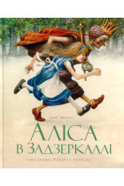
Льюїс Керрол

Slide 44
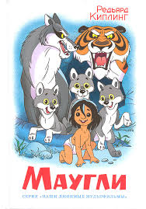
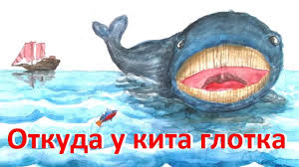
КАЗКИ КІПЛІНГА

Slide 45
Англійський письменник Джозеф Редьярд Кіплінг писав для дітей досить багато, головним чином казки. Діти всього світу з захопленням читають його оповідання про Мауглі, про допитливе Слоненя, про Кішку, яка гуляла, як собі знала.

Slide 48
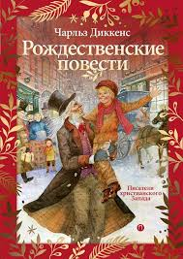
Чарлз Діккенс

Slide 49
франція

Slide 53
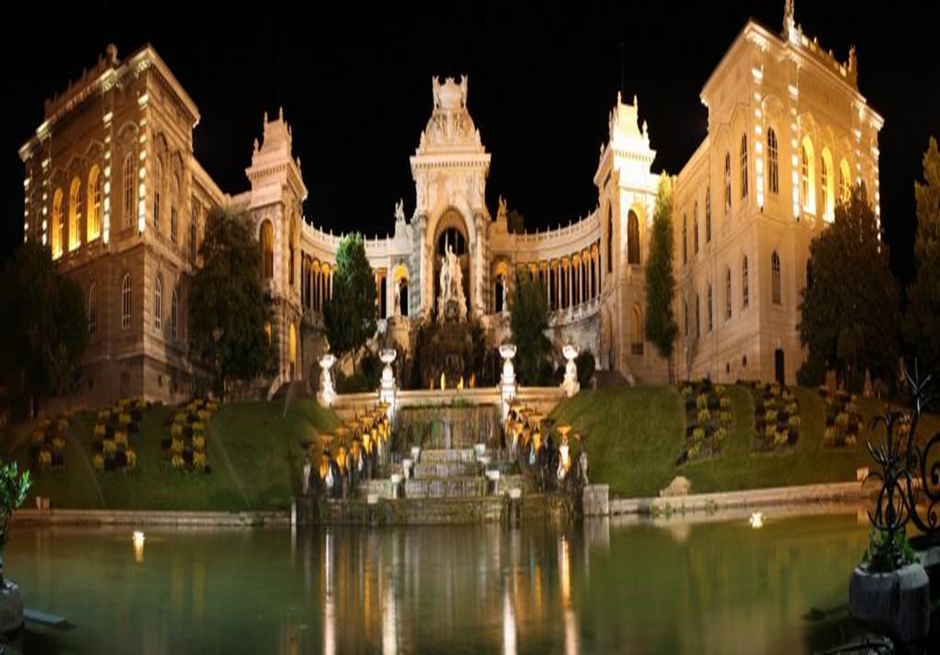
МАРСЕЛЬ

Slide 57
САД РОСЛИН

Slide 62
ДАНІЯ

Slide 64
Копенгаген

Slide 67
Нова гавань

Slide 68
Замок Фредеріксборг

Slide 70
Русалочка

Slide 73
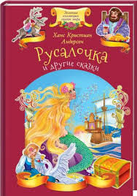
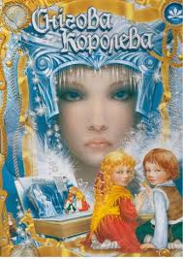
КАЗКИ АНДЕРСЕНА

Slide 74
ШВЕЦІЯ
ПРАПОР ГЕРБ

Slide 78
Кафедральний собор Уппсали

Slide 80
Письменниця зізнавалась, що бажання присвятити себе літературі виникло в неї ще у семилітньому віці. Але якось Лаґерлеф дала собі волю та написала дві новели, у яких оповідь набула романтичної яскравості, емоційної насиченості, ідо них увійшов той елемент фантастики, який зберігся у її свідомості під впливом казок, що їх вона почула в дитинстві і які жили усі ці роки в її душі.
Найвизначнішим і унікальним твором Лаґерлеф стала «Чудесна мандрівка Нільса Гольгерсона з дикими гусьми по Швеції», задумана як підручник для учнів першого класу. У формі, доступній для дитини, і водночас цікавій, письменниця розповідає про історію Швеції, її географію, етнографію, життя тваринного та рослинного світу. Усе це стало можливим завдяки тому, що наукові дані вміщені в казці про злого та лінивого хлопчика Нільса, сина незаможних селян, котрий, пожартувавши з домовика, був настільки зменшений у розмірах, що став не більшим за жабу. Трапилося це напровесні, коли над будинком Нільса пролітали дикі гуси і до них вирішив пристати домашній гусак Мартін, вчепившись за шию котрого і намагаючись затримати його вдома, вирушив у подорож і сам Нільс, анітрохи того не бажаючи. Подорож завершується пізно восени. За цей час Нільс, який, ставши крихіткою, вивчивши мову всіх птахів і звірів, під керівництвом старої мудрої гуски Акки поступово доходить до розуміння того, що головним для будь-якої живої істоти, і для людини особливо, є турбота про інших і допомога іншим.

Slide 82
Астрід Ліндгрен

Slide 83
Астрід Ліндгрен - шведська письменниця, автор таких дитячих книг, як "Карлсон, який живе на даху", "Пеппі Довгапанчоха", "Міо, мій Міо", "Знаменитий детектив Калле Блюмквіст", "Еміль з Леннеберги", "Каті в Парижі" та інших.
Ліндґрен народилася в сім'ї землеробів "у старовинному червоному домі в глибині яблуневого саду". Ще в школі їй пророкували майбутнє письменниці, називаючи "Седьмою Лаґерлеф з Віммербю"; вона дала собі слово не писати, аби не бути на когось схожою. У 1941 р. захворіла її донька і, коли мати вичерпала ввесь запас історій, попросила, вигадавши зненацька дивне ім'я: "Розкажи мені про Пеппі Довгупанчоху". Незвичне ім'я змусило вигадати і саму незвичну героїню. Але видавати історію Ліндґрен не поспішала. У 1944 р. захворіла вона сама і опрацювала свої усні оповідання, подарувавши один примірник доньці, а другий надіславши у видавництво. Як і сподівалася Ліндґрен, видавництво, шоковане незвичайним характером і здібностями героїні, котра може підняти однією рукою коня і з'їсти за раз цілий торт, а, крім того, глузує з благодійників і загалом веде себе дивно, відхилило рукопис. Але у 1945 р. видали перероблений варіант "Пеппі". Ліндґрен стала професійною письменницею. Вона вважала, що дитинство дало їй той матеріал, який потім увійшов до її творів.

Slide 84
Астрід Ліндгрен

Slide 85
На цьому віртуальна подорож Європою завершена.
А –йейр – кажуть швейцарці,
Го-дей – кажуть датчани,
Гуд бай – кажуть англійці,
Оре-вуар – вам скажуть французи.

